Slide 1
La conception objet
By Mustapha Fonsau

Slide 2
Introduction à la POO (Programmation Orientée Objet)

Slide 3
Rappels de l'approche des langages traditionnels
Traitement ?
Données ?
Difficultés ?

Slide 4
Les langages de programmation
Assembleur
Programmation
Fortran (1957) (If-For-Variables )
Programmation fonctionnelle-procédurale
PL1 (If-For-Variables + Procédures)
Programmation Typée (I=2.5) ADA
Programmation structurée
C - Exemple Point(x,y) => p.x & p.y
Programmation Objet
Notion de classe (Regroupement des données et des fonctions)
Programmation Logique (Prologue)

Slide 5
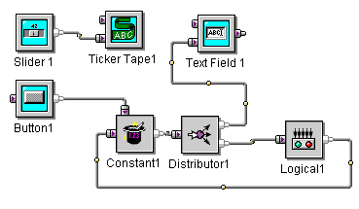
Programmation Objet : Avantages
Les objets apportent :
Fiabilité-sécurité
Productivité
Maintenabilité
Adaptabilité-Evolutivité
Simplicité
« Autres » (Réutilisation, composant, Pg visuelle)
5

Slide 6
Les bénéfices des techniques OO
From the corporate Use Of Object Technology
6

Slide 7
OO Versus Dvp classique
Dvp = 20%
Maintenance = 50%
7

Slide 8
Introduction à UML

Slide 9
Qu’est ce qu’une classe?

Slide 10
Qu’est ce qu’un objet?

Slide 11
Encapsulation, héritage
Encapsulation et séparation de la spécification et de l’implémentation
Séparer l’implémentation de la spécification.
Ne doit être visible de l’extérieur que ce qui est nécessaire, les détails d’implémentation sont « cachés »

Slide 12
Encapsulation, héritage
Héritage:
Une classe peut hériter des propriétés d’une autre classe: un classe peut être une extension d’une autre classe.

Slide 13

Encapsulation
Public : accessible par tout le monde
Protected : accessible par l'objet et par
les héritiers
Private : accessible seulement par l'objet
Les accesseurs :
SetAttr et GetAttr
13
Notes:
L'encapsulation est un mécanisme consistant à rassembler les données et les méthodes au sein d'une structure en cachant l'implémentation de l'objet,
c'est-à-dire en empêchant l'accès aux données par un autre moyen que les services proposés.
L'encapsulation permet donc de garantir l'intégrité des données contenues dans l'objet.

Slide 14
Héritage
Est
un
14
Notes:
- L’héritage, permet entre autres la réutilisabilité et l’adaptabilité des objets.
- Ce principe est basé sur des classes dont les "filles" héritent des caractéristiques de leur(s) "mère(s)".
- Chacune des classes filles peut donc posséder les mêmes caractéristiques que ses classes mères et bénéficier de caractéristiques supplémentaires à celles de ces classes mères.
- Bien sur, toutes les méthodes de la classe héritée (fille) peuvent être redéfinies. Chaque classe fille peut, si le programmeur n’a pas défini de limitation, devenir à son tour classe mère.

Slide 15
Polymorphisme
Polymorphisme:
Ici l’association entre le nom ‘f()’ et le code (code de A ou code de B) a lieu dynamiquement (=à l’exécution)
Liaison dynamique
On peut aussi vouloir « paramétrer » une classe (ou une méthode) par une autre classe.
Exemple: Pile d’entiers
Dans ce cas aussi un nom peut correspondre à plusieurs codes, mais ici l’association peut avoir lieu de façon statique (au moment de la compilation)

Slide 16
Un programme objet : Réutilisation
16

Slide 17
Un programme objet
17

Slide 18
Principes de base de la POO : Classe et objet
Objet et classe:
Classe = définitions pour des données (variables) + fonctions (méthodes) agissant sur ces données
Objet = élément d’une classe (instance) avec un état

Slide 19
Polymorphisme
Un petit programme :
Personne p;
Dentiste d;
Chirurgien c;
p = d;
p.Travailler();
p = c;
p.Travailler();
Faire du pain
Arracher des dents
Opérer
19
Notes:
Le polymorphisme ad hoc permet d'avoir des fonctions de même nom, avec des fonctionnalités similaires, dans des classes sans aucun rapport entre elles
Le polymorphisme paramétrique, appelé généricité, représente la possibilité de définir plusieurs fonctions de même nom mais possédant des paramètres différents
Le polymorphisme d'héritage la possibilité de redéfinir une méthode dans des classes héritant d'une classe de base s'appelle la spécialisation.

Slide 20
Méthodes et attributs
une méthode ou une variable peut être
de classe = commune à la classe ou
d’instance = dépendant de l’instance

Slide 21
Les classes
Classe: définit des méthodes et des variables (déclaration)
Instance d’une classe (objet)
Méthode de classe: fonction associée à (toute la) classe.
Méthode d’instance: fonction associée à une instance particulière.
Variable de classe: associée à une classe (globale et partagée par toutes les instances)
Variable d’instance: associée à un objet (instancié)
Patience…

Slide 22
Hiérarchie de classe
package: regroupement de diverses classes
abstract: signifie qu’il n’y a pas d’implémentation
public: accessible de l’extérieur
La classe est paramétrée par un type (java 1.5)

Slide 23
Notion d'interface et de classe abstraite
Une interface décrit un rôle qui doit ensuite être incarné par une classe.
Le corps d'une interface est une énumération de méthodes et d'attributs sans la définition de leur code.
Les classes abstraites sont des classes incomplètes qui contiennent une partie des traitements prédéfinies

Slide 24
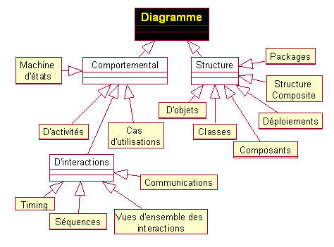
Les 13 diagrammes UML2.0

Slide 25
Les cas d’utilisations

Slide 26
Diagramme de Use case Les acteurs
Un acteur est un rôle d’un ou plusieurs objets
situés à l’extérieur du système et qui interagissent
avec lui pour remplir une fonctionnalité donnée
de ce système.
Un acteur caractérise le rôle joué par un objet à
l’extérieur du système.
Un acteur parle au système (Acteur principal)
Le système parle à un acteur (Acteur secondaire)
Un acteur est :
Un humain (via une IHM)
Du soft/ le temps
Du hard
26

Slide 27
Diagramme de Use case Use Case
Un Cas d’utilisation ( use case ) est une
fonctionnalité remplie par le système et qui se
manifeste par un ensemble de messages échangés
entre le système et un ou plusieurs acteurs.

Slide 28
Diagramme de Use case Description d'un Use Case
Titre et numérotation
Résumé
Les acteurs
Acteur principal
Acteurs secondaires
Pré-conditions
Description
Exceptions
Post-conditions
(3-5 pages)
Ce n’est pas une
description formelle.
Mais doit être très détaillée.
Ceci est l’usage
mais ne fait pas partie
de la norme UML

Slide 29
Diagramme de Use case
<<include>>
Aller au restaurant
client
<<include>>
<<include>>
Prendre la commande
Caissier
Maitre d'hotel
Payer
<<extend>>
<<extend>>
Manger
<<extend>>
Payer cash
Demander facture
Sommelier
Commander pinard
Payer par carte
Retourner plat en cuisine
Serveur

Slide 30
Utilisation des Use case
Manger
Descriptions
Distribuer le comportement des fonctionnalités
aux méthodes des objets

Slide 31
Exercice
A vos stylos

Slide 32
Conclusion sur les dépendances
Simple
Regrouper les classes qui vont bien ensemble
Un package peut contenir n classes
Éviter les associations bi-directionnelles
Rajouter des classes
Utiliser les interfaces (ou des classes abstraites)
pour découpler
Utiliser les design pattern suivants:
Singleton
Façade
Observeur
Commande
Luxueux

Slide 33
La persistance

Slide 34
La persistance par sérialisation
Sérialisation = sauvegarde de l'état d'un objet sous forme d'octets.
Rappel : l'état d'un objet peut être quelque chose de très compliqué.
Etat d'un objet = ses attributs, y compris les atributs hérités.
Si les attributs sont eux-même des instances d'une classe, il faut sauvegarder aussi les attributs de ces instances, etc…

Slide 35
La persistance par sérialisation
A partir d'un état sérialisé, on peut reconstruire l'objet
En java, au travers de l'interface java.io.Serializable, des méthodes de java.io.ObjectInputStream et java.io.ObjectOutputStream

Slide 36
La persistance par sérialisation
Défauts nombreux…
Gestion des versions, maintenance…
Pas de requêtes complexes…
Ex : on sérialize mille comptes bancaires. Comment retrouver ceux qui ont un solde négatif ?
Solution : stocker les objets dans une base de donnée!

Slide 37
La persistance par mapping objet/BD relationelle
On stocke l'état d'un objet dans une base de donnée.
Ex : la classe Personne possède deux attributs nom et prenom, on associe cette classe à une table qui possède deux colonnes : nom et prenom.
On décompose chaque objet en une suite de variables dont on stockera la valeur dans une ou plusieurs tables.
Permet des requêtes complexes.

Slide 38
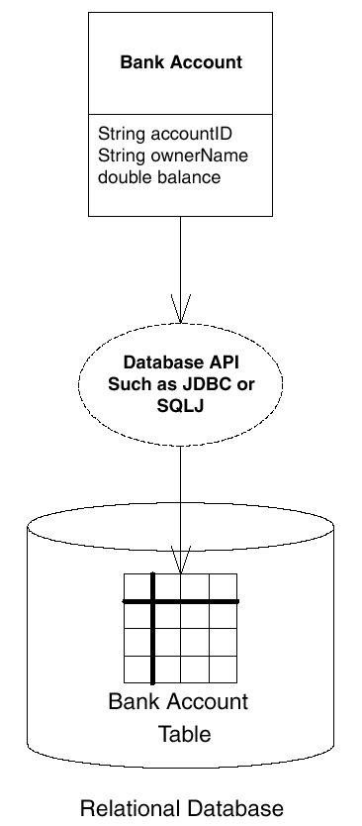
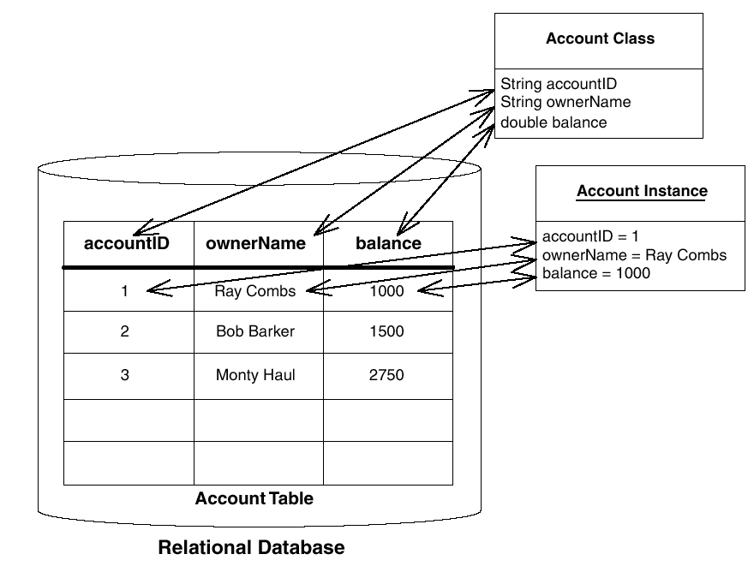
La persistance par mapping objet/BD relationelle

Slide 39
La persistance par mapping objet/BD relationelle
Pas si simple…
Détermination de l'état d'un objet parfois difficile, tout un art…
Il existe des produits pour nous y aider… EclipseLink, TopLink (WebGain), Hibernate (JBoss),
Aujourd'hui la plupart des gens font ça à la main avec JDBC ou SQL/J.
Mais SQL dur à tester/debugger… source de

Slide 40
La persistance à l'aide d'une BD Objet
Les Base de données objet stockent directement des objets.
Plus de mapping !
Object Query Language (OQL) permet de manipuler les objets…
Relations entre les objets évidentes (plus de join…)
Bonnes performances mais mauvaise scalabilité.

Slide 41
Le modèle de persistence EJB 3.0
JPA 2 propose un modèle standard de persistance à l’aide des Entity beans
Les outils qui assureront la persistance (Toplink, Hibernate, etc.), intégrés au serveur d’application, devront être compatibles avec la norme JPA 2.

Slide 42
Gestion d'interfaces homme/machine

Slide 43
Architecture client / serveur

Slide 44
Architecture 3 tiers

Slide 45
MVC
MVC pour Modèle-Vue-Contrôleur permet de séparer les données (M), l’interface homme-machine (V) et la logique de contrôle (C) on en 3 couches :
Impose une séparation
M : représente les données de l’application. Définit interaction avec la base de données et le traitement des données
45

Slide 46
Rappel sur le patron MVC
V : représente l’interface utilisateur. Effectue aucun traitement, ne fait que l’affichage des données (fournies par M). Possibilité d’avoir plusieurs vues pour un même M
C : gère l’interface entre le modèle et le client. Interprète la requête de ce dernier pour lui envoyer la vue correspondante. Effectue la synchronisation entre le modèle et les vues
46

Slide 47
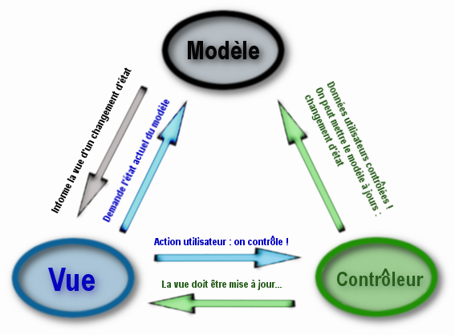
MVC (Modèle – Vue - Contrôleur)

Slide 48
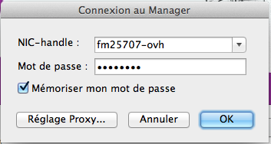
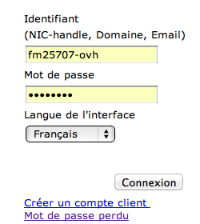
L’exemple du login
2 vues parmi d’autres
IHM client lourd
IHM client web

Slide 49
Un modèle
3 variables d’instances
log, password, check
Des méthodes
logCheck
passwordCheck
connect

Slide 50
Cas d’interaction
Cas no 1
Le bouton Log in implique la vérification login et password à partir des données saisies.
Les données peuvent être modifiées jusqu’au moment de l’utilisation du bouton
Action : connexion ou un message d’erreur

Slide 51
Questions
Avez-vous d’autres exemples d’interactions ?
Un autre modèle pourrait-il être implémenté ?
Avez-vous d’autres exemples d’IHM (Vues) ?
Quelle est la différence entre vue et interaction ?
Quid de IHM ?

Slide 52
Questions
Plusieurs IHM (Vues) peuvent elles interagir de la même façon ?
Plusieurs IHM (Vues) peuvent elles interagir différemment ?
Peut on changer la façon d’interagir sans modifier une vue (ou le modèle) ?
Peut on changer de modèle sans modifier la vue (ou le modèle) ?

Slide 53
Cas d’interaction no 1
Le Modèle
IHM client lourd
IHM web
Contrôleur no 1

Slide 54
Notifications
Où placer les notifications et lesquelles ?
dans le modèle?
dans la vue ?
dans le contrôleur ?
54

Slide 55
Notifications
Où gérer les événements et lesquels ?
dans le modèle?
dans la vue ?
dans le contrôleur ?
55

Slide 56
Cas d’interaction
Cas no 2
le bouton Log in implique la vérification login password à partir des données saisies.
Les données peuvent être modifiées jusqu’au moment de leur validation par un retour charriot
Actions : connexion ou un message d’erreur
Les champs de saisie sont bloqués après retour chariot

Slide 57
Cas d’interaction no 2
Le Modèle
IHM client lourd
IHM web
Contrôleur no 2

Slide 58
Notifications
Où placer les notifications et lesquelles ?
dans le modèle?
dans la vue ?
dans le contrôleur ?
58

Slide 59
Notifications
Où gérer les événements et lesquels ?
dans le modèle?
dans la vue ?
dans le contrôleur ?
59

Slide 60
Cas d’interaction
Cas no 3 :
La saisie des données est validée au premier retour chariot
Actions : vérification des données faite au fur et à mesure pour le login puis pour le password ce qui peut entrainer un message d’erreur
connexion au moment par click sur le bouton

Slide 61
Cas d’interaction no 3
Le Modèle
IHM client lourd
IHM web
Contrôleur no 3

Slide 62
Notifications
Où placer les notifications et lesquelles ?
dans le modèle?
dans la vue ?
dans le contrôleur ?
62

Slide 63
Notifications
Où gérer les événements et lesquels ?
dans le modèle?
dans la vue ?
dans le contrôleur ?
63

